Slide 1
DISTRIBUSI NORMAL

Slide 2
KELOMPOK
Ishtar khalifah H0819070
Kartika Endah Puspita H0819071
Khairum Bannaati Ahmad H0819072
Khinasthi Dias Prastiwi H0819073
Kunastya Mulya Pinta Ramadhan H0819074
Lailatun Fauziyyah H0819075
Lantika Pindo Adi Bahy H0819077
Letisia Nur Safitriyani H0819078
Maheswari Candraningtyas H0819079

Slide 3
Mengapa penting?
MENGAPA DISTRIBUSI NORMAL DIPENTINGKAN?
Data kebanyakan merupakan model distribusi normal atau hampir menyerupai distribusi normal. Misal : Data Nilai Siswa
Distribusi Normal mudah dikerjakan secara matematis, bahkan banyak kasus praktis meskipun tidak berdistribusi normal jika dipecahkan dengan teori distribusi normal akan dapat dipecahkan lebih mudah.

Slide 4
DISTRIBUSI NORMAL
Distribusi Normal adalah model distribusi kontinu yang paling penting dalam teori probabilitas
Mayoritas kasus mengikuti distribusi normal
Distribusi normal memiliki kurva berbentuk lonceng yang simetris
Dua parameter yang menentukan distribusi normal adalah rataan/ mean (μ) dan standar deviasi (σ)

Slide 5
Ciri-ciri distribusi normal
Distribusi normal mempunyai beberapa sifat dan ciri, yaitu:
Kurva distribusi normal mempunyai satu puncak (uni-modal)
Kurva berbentuk simetris dan menyerupai lonceng hingga mean, median dan modus terletak pada satu titik.
Kurva normal dibentuk dengan N yang tak terhingga.
Peristiwa yang dimiliki tetap independen.

Slide 6
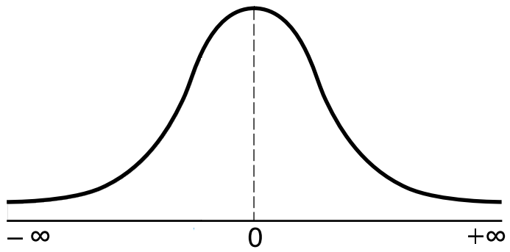
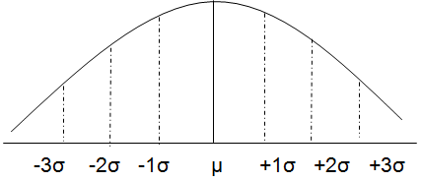

Slide 7
σ1
Tiga kurve distribusi normal yang memiliki mean (μ) yang sama namun simpangan baku (σ ) yang berbeda
σ2
μ
σ
σ
σ
Tiga kurve distribusi normal yang memiliki mean (μ) yang berbeda namun simpangan baku (σ) yang sama
μ1
μ2
μ3

Slide 8
SIFAT-SIFAT DISTRIBUSI NORMAL :
1. Nilai mean = median = modus
2. Mempunyai satu modus
3. Luas seluruh daerah di bawah kurva adalah 1
(Domainnya: $−∞ <X < ∞$)
4. Kurva simetris pada nilai μ
(Luas daerah kanan = Luas daerah kiri)
5. Semakin besar σ (simpangan baku) maka semakin lebar kurva

Slide 9
DAISTRIBUSI NORMAL STANDAR
Z : variabel normal standar
X : nilai variabel random
μ : rata-rata variabel random
σ : simpangan baku variabel random
Apa tujuan dihitung z-score? Mentransformasi kurva ke bentuk kurva standar (yaitu dengan z = 0 pada sumbu simetris)

Slide 10
LATIHAN SOAL
Suatu distribusi normal mempunyai mean 60 dan standar deviasi 12. Hitunglah :
Luas kurva normal antara x₁=68 dan x₂=84.
P(68 ≤ x ≤ 84)= P(0,67 ≤ Z ≤ 2,00)= 0,9772-0,7486 = 0,228

Slide 11
Hubungan Antara Distribusi Normal dan Distribusi Binomial
Distribusi binomial akan mendekati distribusi normal jika nilai p = ½ dan nilai n besar
Namun dalam prakteknya, distribusi normal dpt digunakan utk menyelesaikan kasus distribusi binomial sekalipun p tidak sama dgn ½ dan n relatif kecil.
Caranya dgn menambahkan/ mengurangi variabel X-nya dgn 0,5
µ= n. p
= √ n.p.q

Slide 12
Distribusi Chi Square
Distribusi Chi Square sangat berguna sebagai kriteria untuk pengujian hipotesis mengenai varians dan juga untuk uji ketepatan penerapan suatu fungsi apabila digunakan untuk data hasil observasi atau data empiris.
Dengan demikian, kita dapat menentukan apakah distribusi pendugaan berdasarkan sampel hampir sama atau mendekati distribusi teoritis, sehingga kita dapat menyimpulkan bahwa populasi dari mana sampel itu kita pilih mempunyai distribusi yang kita maksud (misalnya, suatu populasi mempunyai distribusi binomial, Poisson, atau Normal).

Slide 13
Distribusi Chi-kuadrat memiliki sifat sebagai berikut :
Seluruh nilainya positif
Tidak simetris
Bentuk distribusi tergantung pada derajat kebebasannya
Men dari distribusi X² adalah derajat kebebasannya (v)

Slide 14
Bentuk kurva chi square sangat dipengaruhi oleh besar kecilnya nilai derjat kebebasan. Makin kecil nilai derajat kebebasan, bentuk kurvanya makin menceng kekanan dan makin besar nilai derajat kebebasan (n -> ꟹ), bentuk kurvanya makin mendekati bentuk fungsi normal. Chi square merupakan fungsi kontinu dan nilainya tidak pernah negatif.
Nilai rata-ratanya makin meningkat kalau nilai derajat kebebasan juga makin meningkat.

Slide 16
contoh

Slide 17
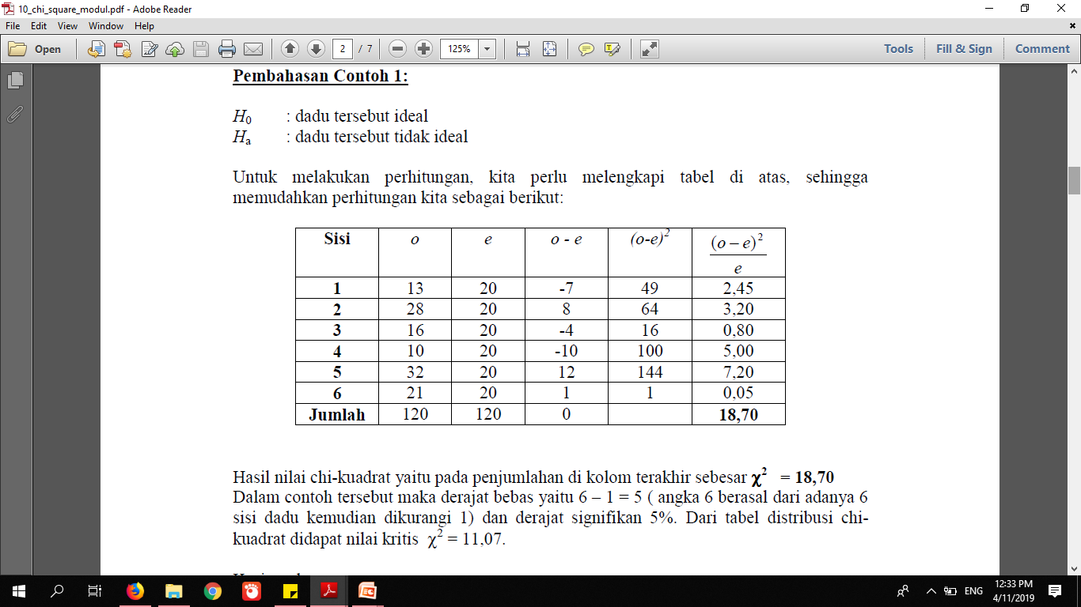

Slide 18
Distribusi F Anova
Anova adalah sebuah analisis statistik yang menguji perbedaan rerata antar grup. Grup disini bisa berarti kelompok atau jenis perlakuan.
Anova merupakan singkatan dari Analysis of variance. Merupakan prosedur uji statistik yang mirip dengan T test. Namun kelebihan dari Anova adalah dapat menguji perbedaan lebih dari dua kelompok. Berbeda dengan independent sample t test yang hanya bisa menguji perbedaan rerata dari dua kelompok saja.
Anova digunakan sebagai alat analisis untuk menguji hipotesis penelitian yang mana menilai adakah perbedaan rerata antara kelompok. Hasil akhir dari analisis ANOVA adalah nilai F test atau F hitung. Nilai F Hitung ini yang nantinya akan dibandingkan dengan nilai pada tabel f.

Slide 20
V₁ = Derajat kebebasan antara varians rata-rata sampel (sebagai pembilang)
V₂ = derajat kebebasan dalam keseluruhan sampel (sebagai penyebut)

Slide 21
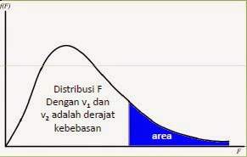
Daftar distribusi normal berisikan nilai-nilai F untuk peluang 0,01 dan 0,05 dengan derajat kekebasan v1 dan v2. Peluang ini sama dengan luas daerah ujung kanan yang diarsir, sedangkan derajat kekebasan pembilang (v1 ) ada pada baris paling atas dan derajat kebebasan penyebut (v2) pada kolom paling kiri.
Apabila F _{hitung} < F _{tabel} ⇒ maka hipotesa nol benar, artinya tidak ada perbedaan yang nyata dalam hal variansi / keragaman antara kedua kelompok pengukuran tersebut.
Sebaliknya, bila F _{hitung} > F _{tabel} ⇒ maka hipotesa nol salah, artinya ada perbedaa yang nyata dalam hal variansi / keragaman antara kedua kelompok pengukuran tersebut.

Slide 22
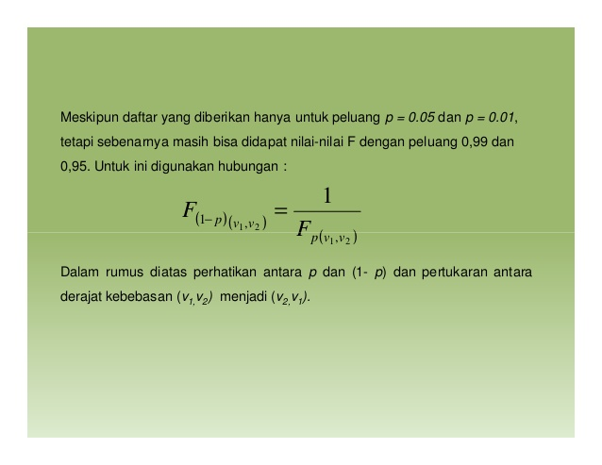

Slide 23
Distribusi T
Distribusi T adalah pengujian hipotesis yang menggunakan distribusi T sebagai uji statistik.
Distribusi T digunakan untuk sampel kecil < 30.
Dalam statistik Distribusi T adalah distribusi probabilitas yang muncul dalam memperkirakan masalah.

Slide 24
Ciri – ciri distribusi T
Sampel yang diuji berukuran kecil (n < 30)
Penentuan nilai tabel dilihat dari besarnya tingkat signifikan dan Besarnya derajat bebas
Fungsi Distribusi T
Untuk memperkirakan interval rata-rata
Untuk menguji hipotesis Tentang rata-rata suatu sampel
Menunjukan batas Penerimaan suatu hipotesis
Untuk menguji suatu pernyataan apakah sudah layak untuk dipercaya.

Slide 25
Rumus
X : rata-rata sampel
µ0 : rata-rata spesifik atau rata-rata tertentu (yang menjadi perbandingan)
S : standart deviasi sampel
N : jumlah sampel.
T : hitung

Slide 27
Daftar Pustaka
https://www.statistikian.com/2017/06/anova-sebagai-analisis-statistik.html
https://www.slideshare.net/andriani_widi/pendekatan-distribusi-binomial-ke-normal
https://www.slideshare.net/ratuilma/distribusi-normal-ft
https://rumuspintar.com/distribusi-normal/
file:///C:/Users/user/Downloads/Makalah_Statistika_Distribusi_Normal.pdf
file:///C:/Users/user/Downloads/DISTRIBUSI_NORMAL.pdf
file:///C:/Users/user/Downloads/DISTRIBUSI%20NORMAL.pdf
https://slideplayer.info/slide/12619045/
https://www.slideshare.net/mobile/QuKumeng/statistika-dasar-pertemuan-10

Slide 28
Terima Kasih

